Slide 1
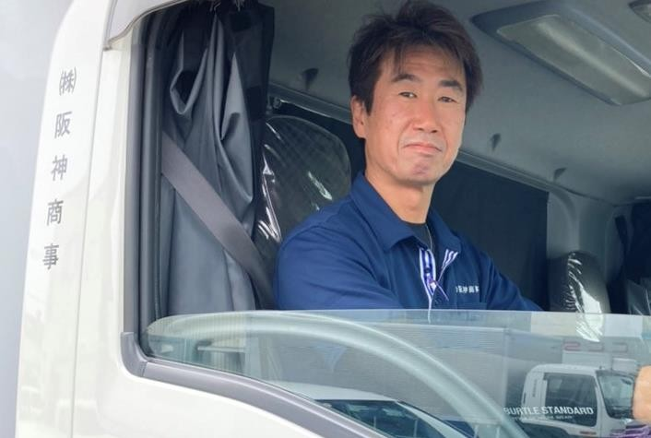

土日休みの
完全週休2日制
土日休みの
完全週休2日制
応募先へ進む

